Slide 1

COVID-19 ECMO
OLGU SUNUMU
PERF. Ayşe Özüm EVRENOS
DR.BEHÇET UZ ÇOCUK HASTANESİ
ÇOCUK KALP CERRAHİSİ KLİNİĞİ

Slide 2
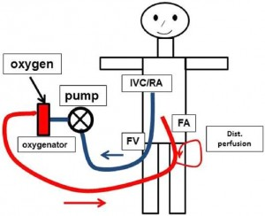
ECMO:
Kalbin pompa fonksiyonunun bozulduğu ve/veya akciğerlerde ventilasyon perfüzyon oranının bozulduğu kişilerin parsiyel kardiyopulmoner by-pass ile geçici olarak desteklenmesidir

Slide 3
ECMO ile Tedaviye Destek Verilebilen Hastalıklar
Persistent Pulmoner Hipertansiyon
Mekonium Aspirasyon Sendromu
RDS: Respiratory Distress Syndrome
Konjenital Diafragmatik Herni,Sepsis/pnomoni
Postoperatif düşük debi
Kardiomyopati/myokardit
Aspirasyon pnomonisi
Pulmoner embolizm
ARDS
COVID-19

Slide 4
Endikasyon
Mortalite riski %50 veya daha fazla olduğunda ECLS düşünülmeli
Mortalite riski %80 veya daha fazla olduğunda endike
Herhangi bir nedene bağlı(birincil veya ikincil) hipoksik solunum yetmezliğinde
6 saat veya daha az optimal bakıma rağmen;
FiO2 > %90 PaO2/FiO2 < 150 %50 ölüm riski vardır.
FiO2 > %90 PaO2/FiO2 < 100 %80 ölüm riski vardır.

Slide 5
PaO2 < 40mmHg
OI > 40
*OI= (MAP x FiO2 x 100)/PaO2
Arteriyel pH<7.20 olan hiperkapnik solunumsal yetmezlik var ise
Mekanik ventilatörde yüksek basınca (Pplat >30 cm H2O) rağmen CO2 retansiyonu
%100 O2 ile 4 saat solutmaya rağmen
İki veya daha fazla kan gazında Oksijen indeksi (OI)

Slide 6
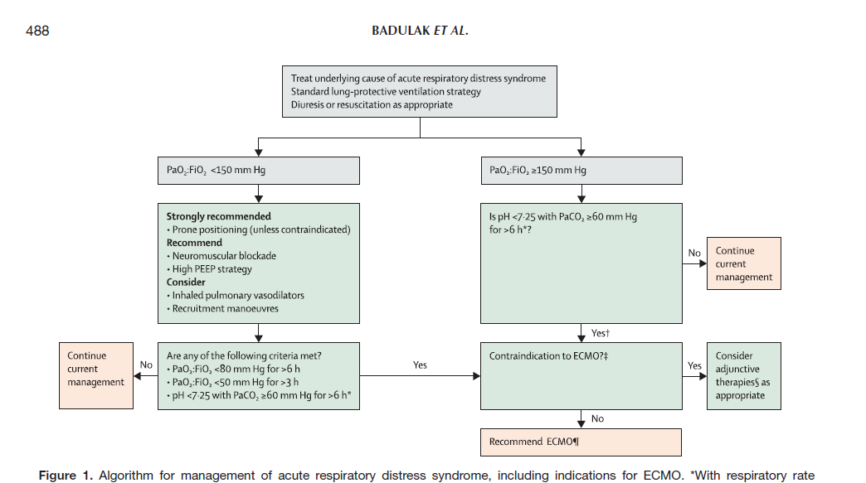
Extracorporeal Membrane Oxygenation for COVID19:
Updated 2021 Guidelines from the Extracorporeal Life Support Organization ASAIO Journal 2021

Slide 7
*Kontrendikasyonlar*
Primer hastalığın kötü prognozu
Irreversible hastalık
İleri derecede multiorgan yetmezliği
Kanama ve kanama diyatezi
Ciddi nörolojik hasar varlığı
Prematurite (34 haftanın altında)
Kilo ve boyda aşırı uçlarda olmak

Slide 8
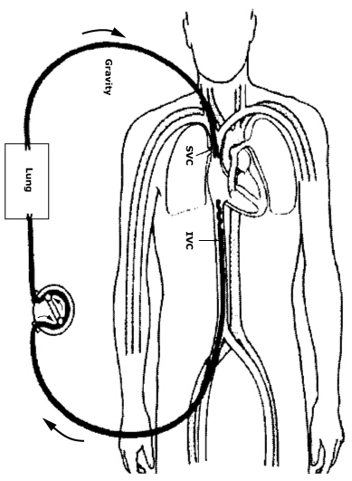
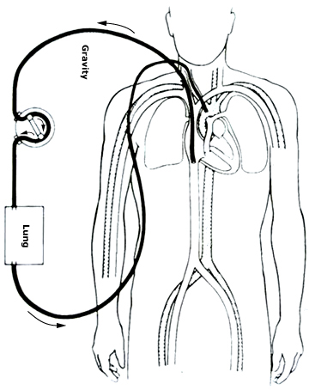
ECMO Tipleri
Veno-venöz (VV) Veno-Arteriyel(VA)

Slide 9
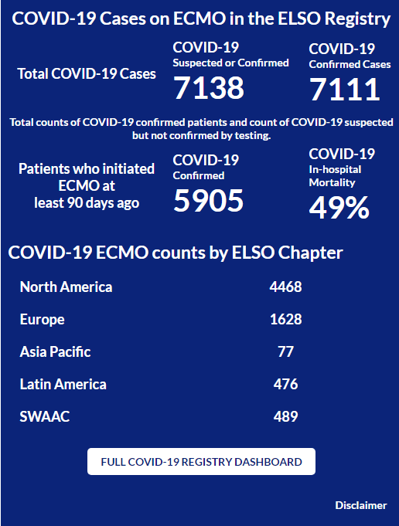
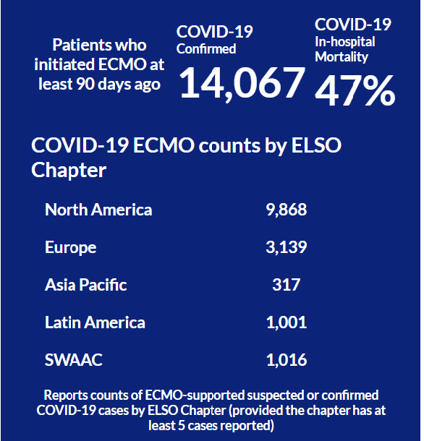
COVID-19 ve ECMO
ELSO verileri ile
Notes:
Kesin tanı almış 7111 hastada; 5905 hasta ecmoya bağlanmış %49 mortalite görülmüş.(hastaların yaklaşık yarısı kaybedilmiş.)

Slide 10
VAKA SUNUMU
ÖYKÜ ;
4 Yaş, 16kg erkek hasta
Beş gündür olan ateş yüksekliği
Tonsilit tanısıyla 2 gün IM sulbaktam-ampisilin
Ateş ve solunum sıkıntısı
Entübasyon
Vankomisin- Meropenem

Slide 11
ÖYKÜ ;
West Sendromu tanılı
Daha önce bir defa ASYE öyküsü
Soygeçmiş; özellik yok
Sodyum valproat (40 mg/kg/gün)
Vigabatrin (90 mg/kg/gün)
Klobazam (1.25 mg/kg/gün)

Slide 12
ÖYKÜ ;
COVID-PCR pozitif
Favipiravir
Sistemik steroid
Klinik kötüleşmesi olması üzerine 2. gün tarafımıza sevk edildi.

Slide 13
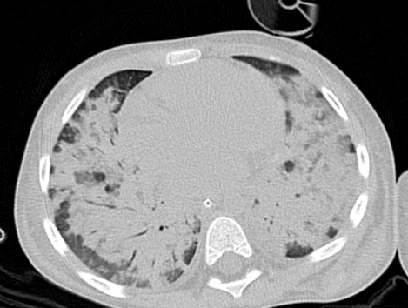
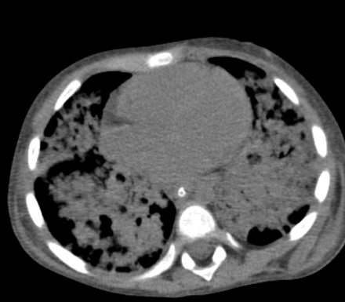
Toraks BT-dış merkez

Slide 14
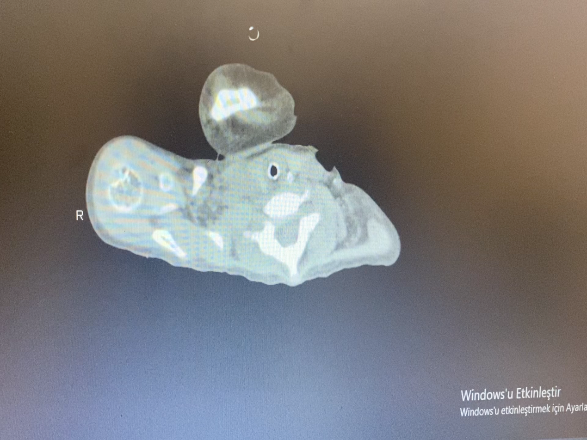
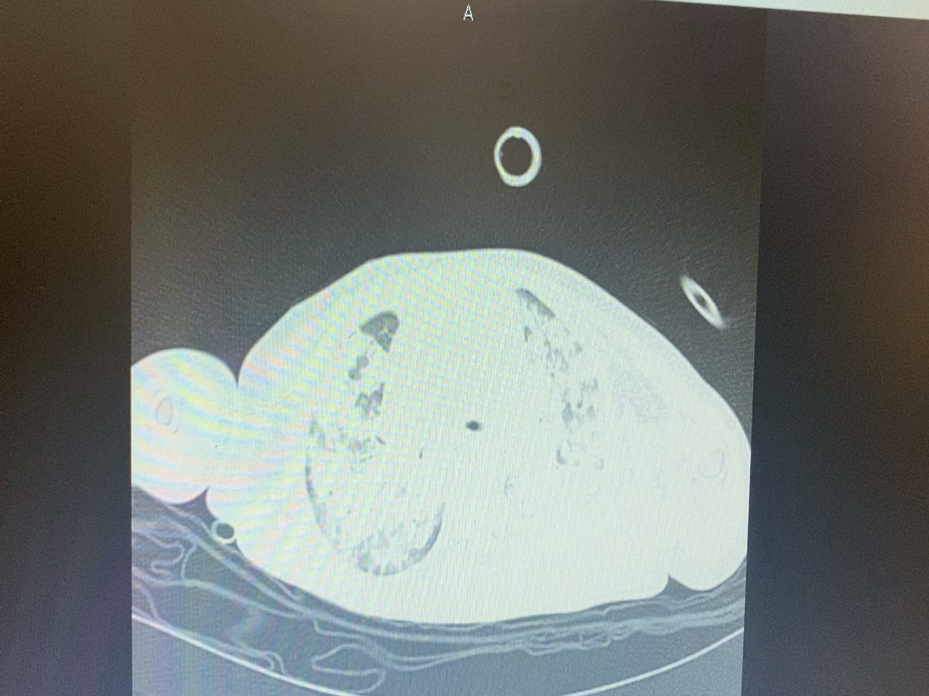

Slide 15
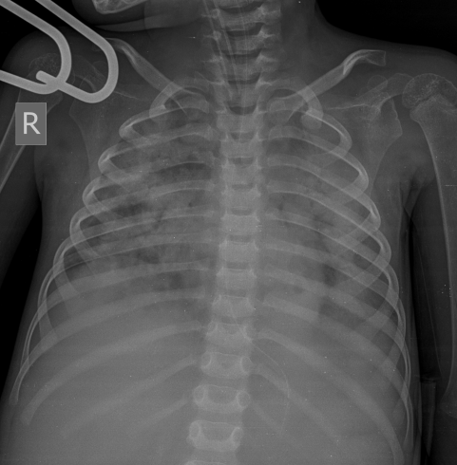
FİZİK MUAYENE
Kardiyak; S1, S2 ritmik, ek ses ve üfürüm yok.
Solunum; Bilateral krepitan ral mevcut, bazallerde solunum sesleri azalmış.
Batın; distansiyon yok, barsak sesleri olağan.
IR: +/+, pupiller miyotik, izokorik
VI: 36.4-36.8 ^{Oc}
VI: 36.4-36.8 ºC
KTA: 94-132/dk
KDZ: 1-2 sn
MAP>65 mmHg

Slide 16
Hb: 10.4 g/dL
WBC: 7960/uL
NEU-%86-6860/uL
LYM-%8.5-680/uL
Plt: 123 000/uL
BUN: 20.8 mg/dL
Kreatinin: 1.0 mg/dL
AST: 71 IU/L, ALT: <6 IU/L
Alb: 2.76 g/dL
CRP: 9.04 mg/dL
Prokalsitonin: >75 ng/mL
25-Hidroksi
Vitamin-D: 11 ng/mL
Ferritin: 644 µg/L
LDH: 1216 IU/L
CK-MB: 6.13 ng/mL
Troponin I: 0.006 ng/mL
PT: 12.9 sn, aPTT: 23.7 sn
INR: 1.13
Fibrinojen: 178 mg/dL
D-Dimer: 2299 ng/mL
Sedimentasyon: 68 mm/H

Slide 17
MV: APV-SIMV
-VT: 5 ml/kg
-SS: 27/dk
*P_{tepe}: 42 cmH₂O
*P_{plato}: 40 cmH₂O
*PEEP: 14 cmH₂O
*∆p: 30 cmH₂O
*FiO₂: %90
*SpO₂: %80-85
-I/E: 1
-P/F: 90
*OI: 38
EKO: 4-5 mm hafif perikardiyal effüzyon,
EF: %60-65
Yatak başı USG: Sağ 4 cm, sol 4 cm plevral sıvı mevcut, VCI, CI, perikardiyal effüzyon ve batın sıvısı izlem
Batın USG: Normal
NIRS
BIS
Arter Line

Slide 18
●Nörosedasyon;
-Fentanil(1µg/kg/sa)
-Midazolam(0.2mg/kg/sa)
-Kürar(0.6mg/kg/sa)
●D-vitamini
●Enteral Beslenme;
80 ml/kg
66 kcal/kg
Enfeksiyon;
-vankomisin
-meropenem
-favipiravir
Antioksidan;
- C vitamini
- Çinko
- N-asetilsistein
2 doz IVIG

Slide 19
İmmünplazma
Recruitment
Prone Pozisyonu
Ters orantılı ventilasyon
Nitrik oksit

Slide 20
MV: APV-SIMV
-VT: 5 ml/kg
-SS: 27/dk
*Ptepe: 50 cmH2O
*Pplato: 45 cmH2O
*PEEP: 20 cmH2O
-∆p: 34 cmH2O
-Cstat: 1.5 ml/cmH2O
*FiO2: %100
*SpO2: %76
-I/E: 1
-P/F: 66
*OI: 43
Yatışının 48. saatinde ECMO kararı alındı ve 52. saatinde kanülasyon yapıldı.

Slide 21
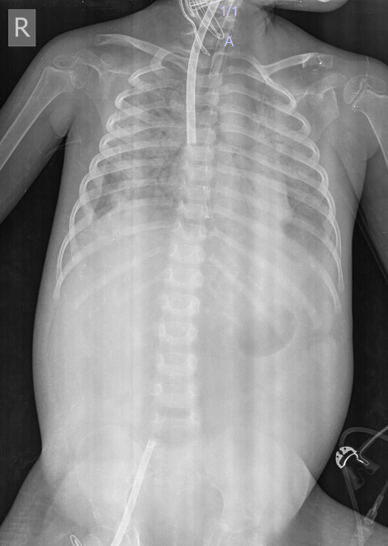

Slide 22
V-V ECMO;
Sağ IJV - Sağfemoral ven
Flow:2 L/m2/dk
Koagülasyon:
-ACT (180-200) *200-220*
-Aptt (40-60) *50-70*

Slide 23
ECMO-MV Ayarları;
APV-SIMV
VT: 5 ml/kg
SS: 18-20/dk
Ptepe: 30-35 cmH2O
Pplato: 25-28 cmH2O
PEEP: 10-12 cmH2O
∆p: 18-20 cmH2O
FiO2: % 30-40
SpO2: % 92-96
I/E: 1

Slide 24
ECMO tedavisinin;
8. günü weaning başlandı.
14. günü dekanüle edildi.

Slide 25
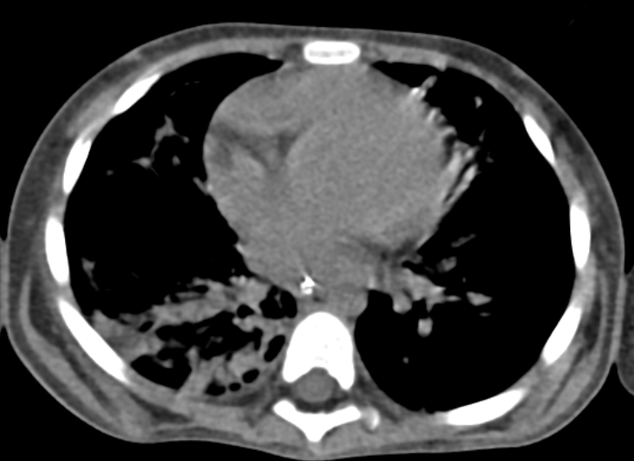
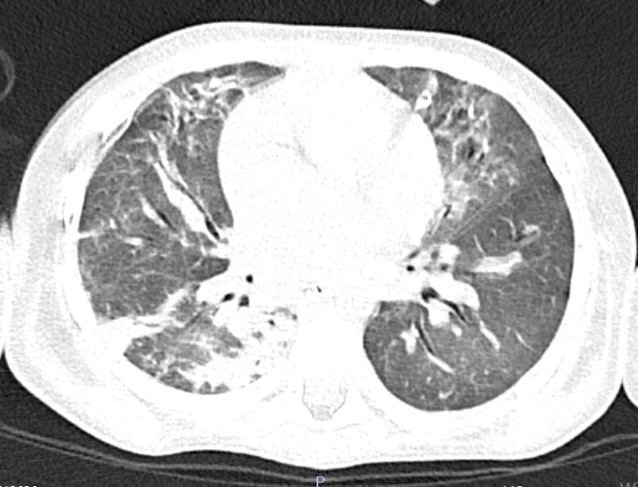
Toraks BT-yatışının 29. günü
COVID PCR yatışının 21. gününde negatifleşti
Notes:
Sol ac ust ve sag ac alt lobda icerisinde hava bronsoqrami olan konsolidasiyon alani ve her iki acde septal kalinlasma ve buzlu cam gorunumu izlendi (pnomoni)
Her iki aksiller 1 cm kucuk lenf nodlari izlendi
Plevral kalinlasma ve effuzyon izlenmedi.
Kemik yapida major travmatik patolojik gorunum izlenmedi.
SONUC:
COVID-19 enfeksiyonu acisindan belirsiz radyolojik bulgular.

Slide 26
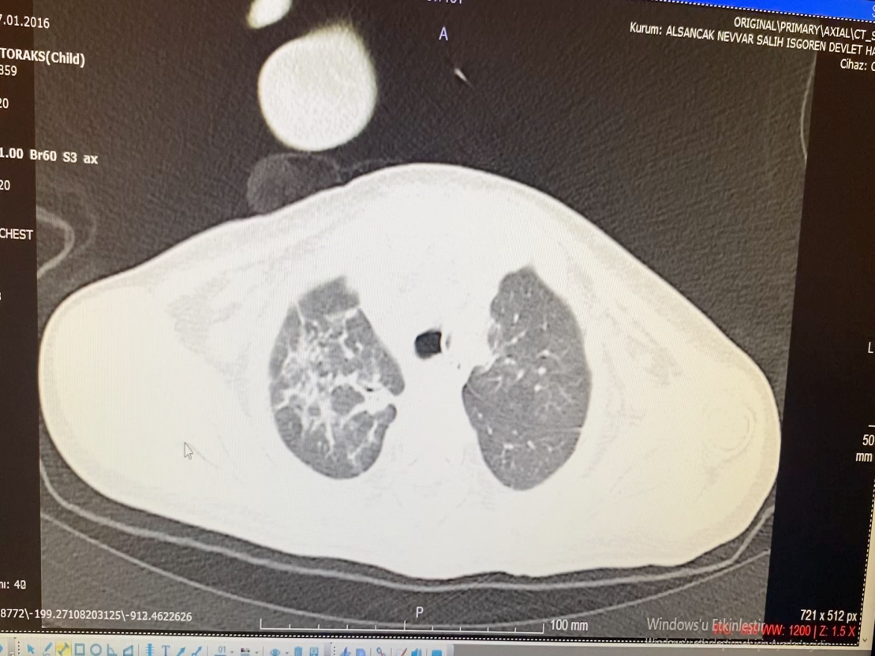
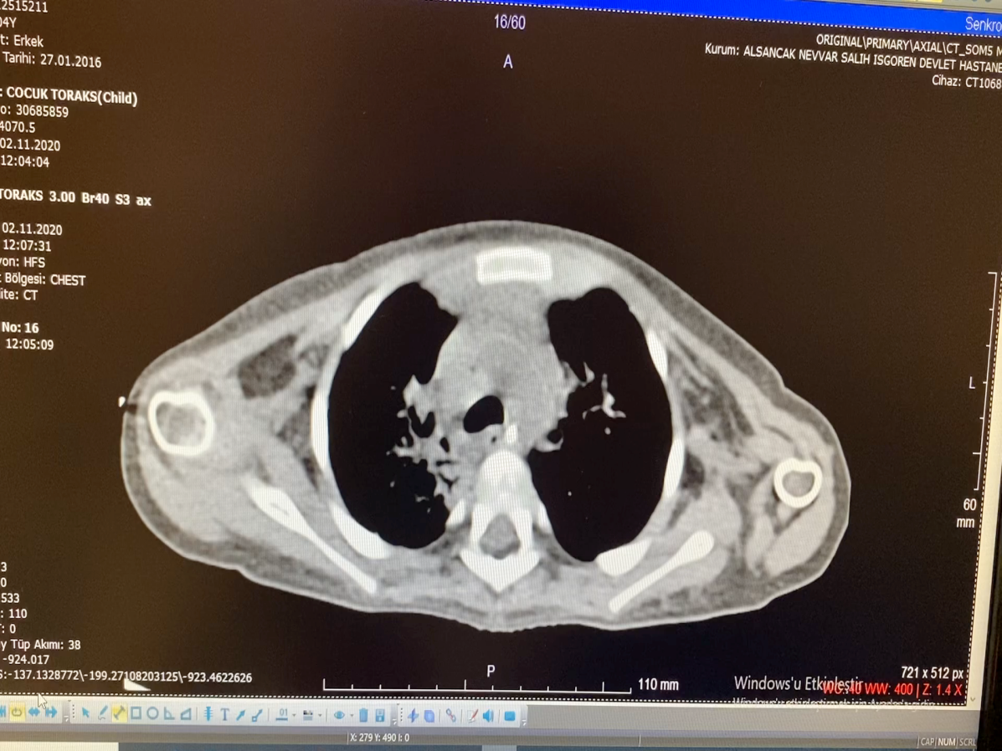

Slide 27
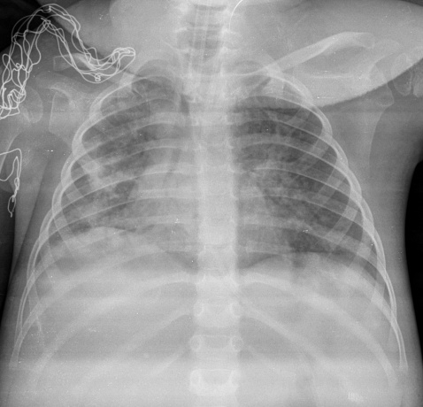
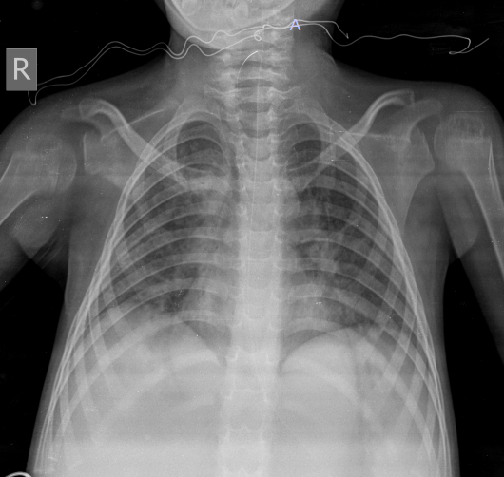
Ekstübasyon öncesi;
Yatışının 30. günü
PA akciğer grafisi
Ekstübasyon öncesi;
Yatışının 35. günü
PA akciğer grafisi

Slide 28
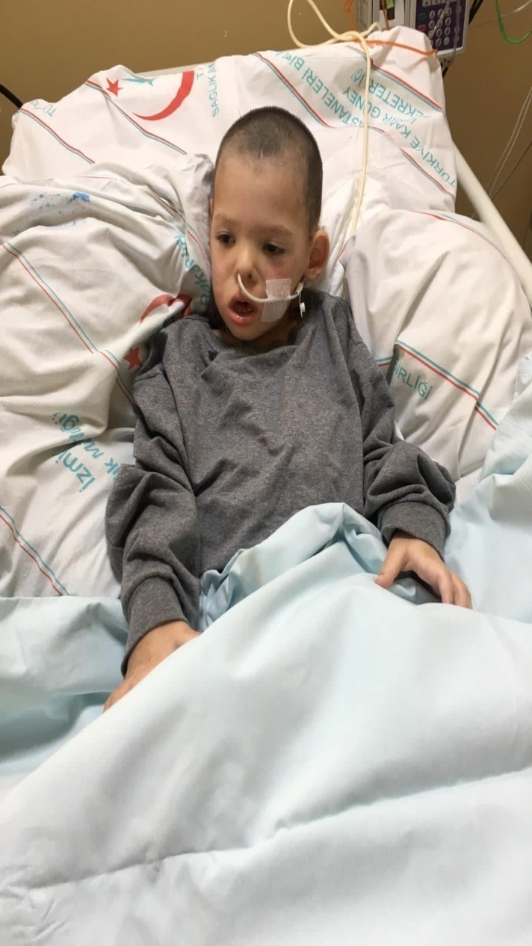
Notes:
Covid nedeniyle ecmo takılan ve başarı sağlanan pediatrik ilk vakadır.sağlılkla taburcu edilmiştir.

Slide 29
Teşekkür Ederim

